Slide 1
전자상거래 미니프로젝트
김미경

Slide 2
전자상거래 프로젝트 컨셉
본 프로젝트는 KBO 전 구단 팬을 대상으로 한 야구 굿즈 판매 전자상거래 서비스이다.
특정 팀에 국한된 팬몰이 아닌, 확장 가능한 구조의 전자상거래 시스템을 목표로 하였으며,
미니프로젝트 범위에서는 상품 옵션에 따른 복잡성을 제외하고
주문·재고·트랜잭션 핵심 로직에 집중하기 위해
단일 SKU 기준으로 단순화했습니다.
이를 통해 실제 서비스 환경에서도 팀 확장이 가능하도록 구조적 유연성을 고려해 설계하였습니다.

Slide 3
기술스택설명(삭제예정)
예시1.
React와 Spring Boot를 API 방식으로 연동한 전자상거래 프로젝트입니다. 백엔드는 Controller, Service, Repository 계층으로 분리했고, JWT 기반 인증과 ROLE_ADMIN 권한 체크로 보안을 구현했습니다. 또한 공통 예외 처리와 .gitignore 설정을 통해 실무 환경을 고려한 구조로 설계했습니다.
예시2.
프론트는 React, 백엔드는 Spring Boot로 나눠서 만들었고 로그인은 JWT로 처리했습니다. 관리자 권한을 따로 나눴고, 에러 처리와 보안 설정도 적용했습니다.
예시3.
React와 Spring Boot를 API 방식으로 연동했고, Controller, Service, Repository 계층을 분리해 구조적으로 설계했습니다. 인증은 JWT 기반으로 구현해 무상태 인증을 적용했고, 관리자 권한은 ROLE_ADMIN으로 접근 제어했습니다. 또한 @ControllerAdvice로 예외를 공통 처리했고, .gitignore 설정을 통해 보안 정보가 외부에 노출되지 않도록 했습니다

Slide 4











프레임워크
React 개발 서버에서 Spring Boot API를 호출하여 연동
프론트 기술 포인트
컴포넌트 기반 설계
사용자 / 관리자 권한 분기 렌더링
axios interceptor로 토큰 자동 첨부
로그인 상태 전역 관리
OpenWeatherMap을 활용한 전국 구장 실시간 날씨 위젯 구현
백엔드 기술 포인트
React 개발 서버에서 Spring Boot API를 호출하여 연동
Controller / Service / Repository 계층 분리
JWT (JSON Web Token) 기반 인증·인가
관리자 권한 체크 (ROLE_ADMIN)
예외 처리 (@ControllerAdvice)
.gitignore 설정으로 보안을 실무적완성

Slide 5









개발환경
IDE Intellij
API test Postman
DB MySQL
버전관리 git+gitHub
Docker 백엔드+DB
Swagger API문서
ReactAdmin 페이지관리
배포 AWS/Render

Slide 6
개발 단계 분리표
1단계: 회원가입,로그인 / JWT(JSON Web Token) / 관리자 권한
2단계: 상품 → 장바구니 → 주문
3단계: 게시판 / 문의

Slide 7
시스템 아키텍쳐
계층 (Layer) | 주요 역할 | 상세 설명
Client | 요청 발신 | 사용자가 브라우저나 앱을 통해 JWT를 헤더에 담아 요청을 보냅니다.
JWT Filter | 인증 및 인가 | HTTP 헤더에서 토큰을 추출하여 유효성을 검증하고, 권한이 없으면 진입을 차단합니다.
Controller | 엔드포인트 관리 | API 경로를 매핑하고, 클라이언트의 입력을 받아 서비스 계층으로 전달합니다.
Service | 비즈니스 로직 | 실제 핵심 업무 로직이 수행되며, Transactional을 통해 데이터의 일관성을 보장합니다.
Repository | 데이터 추상화 | JPA 등을 사용하여 DB 객체에 접근하며, 쿼리를 실행하는 인터페이스 역할을 합니다.
MySQL | 영속성 계층 | 모든 데이터가 물리적으로 저장되는 공간입니다.
데이터 흐름의 특징
보안 우선 (Fail-Fast): JWT Filter가 가장 앞에 위치하여 유효하지 않은 요청은 컨트롤러에 도달하기도 전에 걸러냅니다.
트랜잭션 관리: 서비스(Service) 계층에서 트랜잭션이 시작되고 종료되므로, Repository 작업 중 하나라도 실패하면 전체 작업이 롤백됩니다.
관심사의 분리: 각 계층은 본인의 역할에만 집중합니다.

Slide 8
사이트맵(Site Map)-전체 페이지 구조도
🏠 메인 ─ 실시간 구장 날씨
│
├─ 🏷️ 상품
│ ├─ 목록 (팀별 필터링 + 검색)
│ ├─ 상세 (수량 선택 + 장바구니)
│ └─ 장바구니 (수량 변경 + 삭제)
│
├─ 💳 주문
│ └─ 결제 (배송지 + 재고 차감)
│
├─ 👤 회원
│ ├─ 로그인/가입
│ └─ 마이페이지
│ ├─ 주문내역
│ └─ 회원정보
│
├─ 📋 게시판 (3단계)
│ ├─ 공지사항
│ ├─ FAQ
│ └─ 1:1 문의
│
└─ 🔧 관리자
├─ 상품 관리 (등록/수정/삭제)
├─ 주문 관리 (상태 변경)
└─ 회원 관리 (권한 설정)

Slide 9
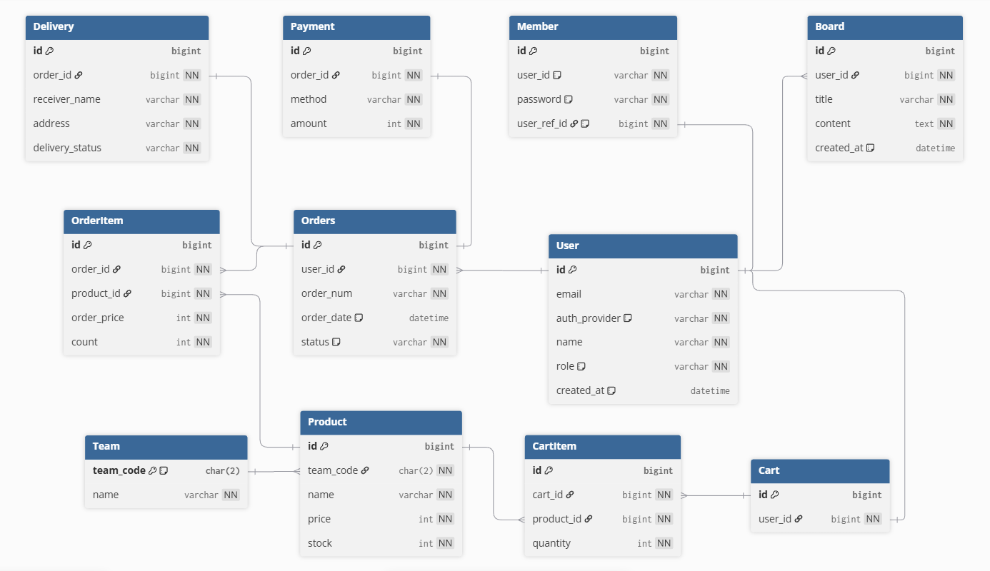
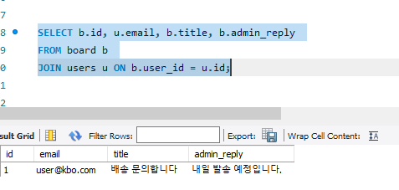
DB ERD 다이어그램
Cart-cartItem, order-orderItem을합치면 구현이 훨씬 빠르고 간결해진다는 점은 이해했습니다.
하지만 제가 이 프로젝트를 통해 실제 이커머스의 표준적인 데이터 흐름(1:N 관계)을 직접 구현해보고 싶습니다.
조금 시간이 더 걸리더라도 트랜잭션 처리와 데이터 무결성을 직접 고민하며 정석대로 가보겠습니다

Slide 10
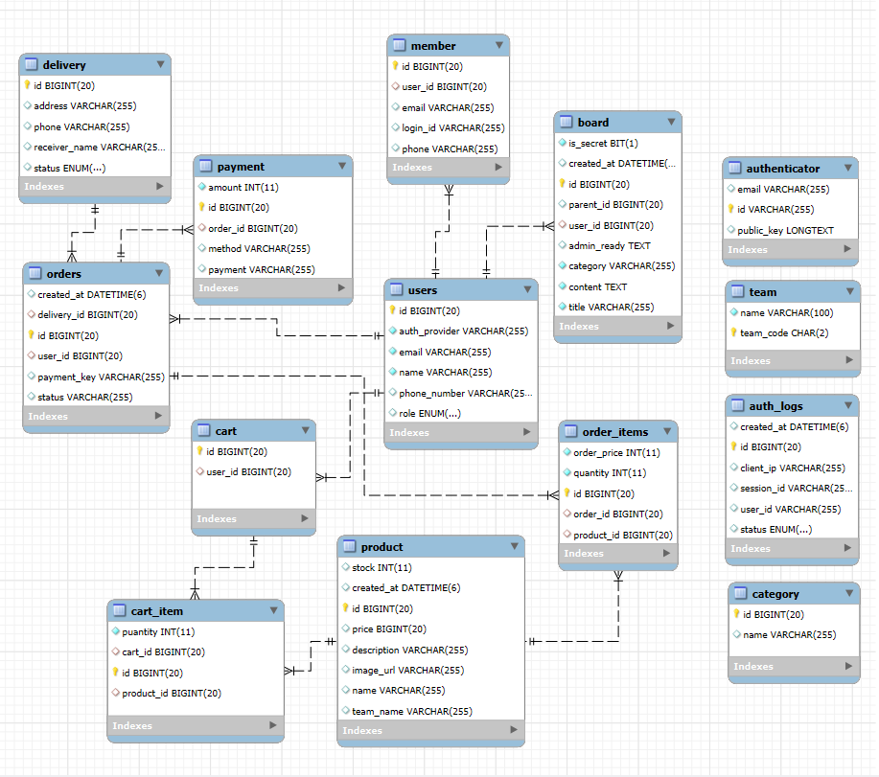
DB ERD 다이어그램

Slide 11
DB ERD 다이어그램
왜 cart-cartItem/ order-orderItem 분리 작업 했을까요?
1. 데이터 중복의 최소화 및 일관성 (Normalization)
기술적으로는 데이터의 무결성을 지키기에 훨씬 유리합니다.
Order 테이블: 주문 날짜, 배송지, 총 결제 금액, 유저 ID 등 주문 전체에 공통된 정보만 딱 한 번 저장합니다.
OrderItem 테이블: 해당 주문에 속한 각 상품의 상세 정보만 저장합니다.
장점: 만약 배송지를 수정해야 한다면 Order 테이블의 행 하나만 고치면 됩니다. 하지만 합쳐진 구조에서는 해당 주문번호를 가진 모든 행을 찾아 배송지를 수정해야 하므로, 데이터가 서로 달라질 위험(데이터 불일치)이 생깁니다.
2. 객체 지향적 도메인 모델링 (OOP)
백엔드(Spring Boot) 코드를 짤 때 Java 객체로 변환하기가 매우 자연스럽습니다.
Order 객체 안에 List<OrderItem> items라는 리스트를 두는 구조는 실제 비즈니스 로직과 똑같습니다.
장점: JPA 같은 기술을 쓸 때 @OneToMany 관계 설정만으로 주문과 상세 내역을 한 번에 조회하고 관리할 수 있어, 코드의 가독성이 높아지고 관리가 쉬워집니다.
3. 확장성과 통계 쿼리의 용이성
나중에 서비스가 커졌을 때를 대비하기 좋습니다.
주문 상태 관리: "전체 주문은 '결제완료'인데, 그중 상품 하나만 '품절 취소'가 되었다" 같은 복잡한 상황을 관리하기가 훨씬 수월합니다.
통계: "이번 달 총 주문 건수(결제 건수)"를 구할 때, 분리된 구조에서는 Order 테이블만 카운트하면 됩니다. 하지만 합쳐진 구조에서는 상품 개수만큼 행이 존재하므로 DISTINCT(주문번호)를 써서 중복을 제거해야 하는 번거로움이 생깁니다.

Slide 12
[DB 설계] 관계 및 상세 구조
테이블명 | 컬럼명 및 제약조건 (한 줄 요약)
User | id (PK, AI), email (Unique, Not Null), auth_provider (Not Null), name (Not Null), role (Not Null)
Team | id (PK, AI), name (Unique, Not Null)
Product | id (PK, AI), team_id (FK, Not Null), name (Not Null), price (Not Null, Check>=0), stock (Not Null, Check>=0)
Cart | id (PK, AI), user_id (FK, Unique, Not Null)
CartItem | id (PK, AI), cart_id (FK, Not Null), product_id (FK, Not Null), quantity (Not Null, Min 1)
Orders | id (PK, AI), user_id (FK, Not Null), order_num (Unique, Not Null), order_date (Not Null), status (Not Null)
OrderItem | id (PK, AI), order_id (FK, Not Null), product_id (FK, Not Null), order_price (Not Null), count (Not Null)
Delivery | id (PK, AI), order_id (FK, Unique, Not Null), receiver_name (Not Null), address (Not Null), tracking_num (Unique), delivery_status (Not Null)
Payment | id (PK, AI), order_id (FK, Unique, Not Null), payment_key (Unique, Not Null), method (Not Null), amount (Not Null)
Board | id (PK, AI), user_id (FK, Not Null), title (Not Null), content (Not Null), created_at (Not Null)

Slide 13
API 명세서
RESTful API 원칙을 준수하며, 자원(Resource)에 대한 CRUD(Create, Read, Update, Delete) 처리를 명확히 설계하였습니다.
분류 | 메서드 | 경로 | 기능 설명 | 주요 처리 로직
상품 | GET | /api/product | 상품 전체/필터 조회 | 구단별(teamId) 필터링 및 검색 기능 포함
상품 | POST | /api/admin/product | KBO 10개 구단 Enum | 초기 재고를 입력할 때
상품 | GET | /api/product/{id} | 상품 상세 조회 | 상품 정보 및 현재 재고(stock) 반환
장바구니 | POST | /api/cart | 장바구니 상품 추가 | cart_items 레코드 생성 (이미 있으면 수량 증가)
장바구니 | PUT | /api/cart-items/{id} | 장바구니 수량 변경 | quantity 수정 (0 미만 불가)
장바구니 | DELETE | /api/cart-items/{id} | 장바구니 아이템 삭제 | 특정 cart_item 레코드 제거
주문 | POST | /api/orders | 주문 생성 및 결제 | 재고 차감 로직 실행, 주문서 생성 (JWT 필수)
리뷰 | POST | /api/reviews | 상품 리뷰 작성 | 상품 구매 여부 확인 후 등록 (Optional)
분류 | 메서드 | 경로 | 기능 설명 | 주요 처리 로직
상품관리 | POST | /api/admin/products | 신규 상품 등록 | 구단 매핑 및 이미지 URL 업로드
상품관리 | PUT | /api/admin/product/{id} | 상품 정보/재고 수정(Update) | 가격 변경, 재고 수량 증감, 상품 상세 설명 수정
상품관리 | DELETE | /api/admin/product/{id} | 상품 삭제 | Soft Delete 처리 (상태값 변경으로 데이터 보존)
주문관리 | PUT | /api/admin/order/{id} | 주문 상태 변경 | 배송 준비중 -> 배송 중 -> 배송 완료 상태 변경
엔드포인트 단일화: 모든 API 경로를 /api로 통합하여 프론트엔드 호출 규격을 일원화함. 원자적 재고 관리: 주문(POST /api/orders) 처리 시 데이터 생성과 재고 차감을 하나의 트랜잭션으로 묶어 동시성 이슈 방지. Soft Delete 도입: 상품 삭제 시 실제 데이터를 지우지 않고 상태값(deleted_at)만 변경하여 주문 이력의 데이터 무결성 보존. 리소스 경로 명확화: 장바구니 수정 경로를 /api/cart-items/{id}로 구체화하여 조작 대상을 명확히 정의. Cart: 사용자별로 1개 존재 (사용자 바구니의 주인 확인)-CartItem: 바구니 안에 담긴 상품들 (N개 존재 가능) 만약 하나로 합치면 한 명의 사용자가 여러 상품을 담을 때마다 Cart 행이 계속 중복 생성되어 데이터 낭비가 심해집니다.

Slide 14
테이블 관계 요약
관계 유형 | 대상 테이블 | 관계 설명
1 : N | Users ↔ Orders | 한 명의 사용자는 여러 번의 주문을 생성할 수 있으며, user_id를 통해 주문 주체를 식별함.
1 : N : 1 | Orders ↔ Products | 다대다(N:M) 관계를 해소하기 위해 order_items 테이블을 매개체로 두어 주문 시점의 수량과 가격을 개별 관리함.
1 : 1 | Users ↔ Cart | 각 회원은 고유한 장바구니(cart) 하나를 소유하며, cart_items를 통해 여러 상품을 임시 보관함.
외부 API: OpenWeatherMap API
연동 목적: 전국 주요 구장(대구, 잠실 등)의 실시간 날씨 정보 표출 및 UX 향상

Slide 15
핵심 로직 시퀀스 다이어그램
사용자 -> 주문 API -> 재고 확인 -> 주문 생성 -> 재고 차감 -> 응답 | Cart → Order → OrderItem → Stock 차감
핵심 로직 시퀀스
다이어그램 특징
주문 생성 로직은 데이터 정합성이 핵심인 영역으로,
주문 생성, 주문 상세 생성, 재고 차감, 장바구니 정리를
하나의 트랜잭션으로 처리하여
부분 성공으로 인한 데이터 불일치를 방지하도록 설계하였다.
주문 생성 과정 중 하나라도 실패하면 재고나 주문 데이터가 불일치할 수 있기 때문에 원자성을 보장하기 위해 트랜잭션으로 처리했습니다.

Slide 16
핵심 로직 시퀀스 다이어그램
사용자 -> 주문 API -> 재고 확인 -> 주문 생성 -> 재고 차감 -> 응답 | Cart → Order → OrderItem → Stock 차감
순서 | 주체 (Actor) | 동작 (Action) | 데이터 연결 (ID 기준)
1 | 사용자 | 결제 및 배송 정보 입력 후 주문 버튼 클릭 | React → Spring Boot API 요청
2 | 백엔드 | 상품 정보 및 구단 재고 확인 | product_id로 상품 + 재고(stock) 조회
3 | 백엔드 | 배송 정보 생성 | 입력받은 주소 → delivery_id 생성
4 | 외부 API | 결제 승인 요청 (토스/카카오) | 승인 성공 시 payment_id 발급
5 | 백엔드 | 주문(Order) 생성 | user_id + delivery_id + payment_id 연결
6 | DB | 재고 차감 및 트랜잭션 완료 | 모든 작업 성공 시 Commit
배송 정보 생성: 사용자가 입력한 주소로 delivery_id를 먼저 생성합니다.
결제 승인: 외부 API(토스/카카오)를 통해 payment_id를 발급받습니다.
데이터 연결 (ID 기준): 생성된 delivery_id와 payment_id를 user_id와 묶어 최종 주문(Order)을 완성합니다.
트랜잭션 보장: 이 모든 과정(주문 생성, 재고 차감, 장바구니 정리)은 하나의 트랜잭션으로 처리되어 하나라도 실패하면 모두 취소됩니다.
외부 API: OpenWeatherMap API
연동 목적: 전국 주요 구장(대구, 잠실 등)의 실시간 날씨 정보 표출 및 UX 향상

Slide 17
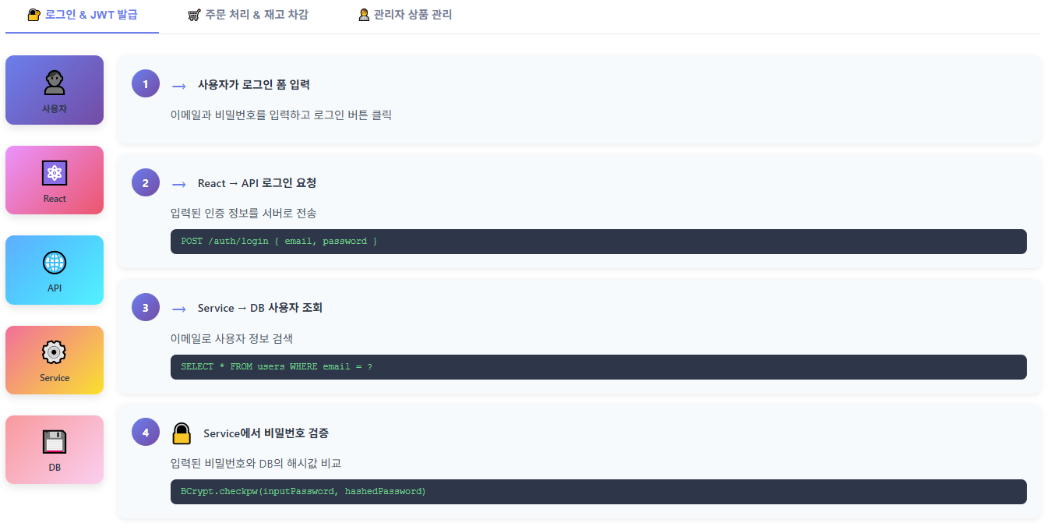
핵심 로직 시퀀스 다이어그램
사용자 -> 주문 API -> 재고 확인 -> 주문 생성 -> 재고 차감 -> 응답 | Cart → Order → OrderItem → Stock 차감

Slide 18
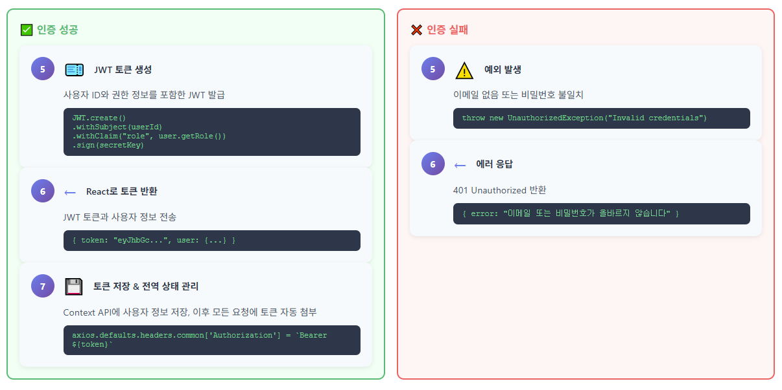
핵심 로직 시퀀스 다이어그램
사용자 -> 주문 API -> 재고 확인 -> 주문 생성 -> 재고 차감 -> 응답 | Cart → Order → OrderItem → Stock 차감
JWT 구조
Header:
알고리즘 정보 (HS256) Payload:
userId, role, exp (만료시간) Signature:
서버의 비밀키로 서명
1-3단계: JWT 인증 과정
4-6단계: 트랜잭션 시작 및 재고 확인
7-10단계: 성공 시 처리 (재고 차감 → 주문 생성)
예외 처리: 재고 부족 시 롤백

Slide 19
개발단계 일정🥊😆-이슈기록
20251219 기획:설계도 구성
20251230 기획:컨셉확정
20251231 기획:설계완료
20260105 설계:수정 및 DB생성/리액트 연결
20261006 설계:수정-결제시스템/배송정보/구단정보추가 : DB수정-갈아엎음💥
20261007 설계:수정-결제시스템/배송정보/구단정보추가 : ERD수정
20261008 설계: docker 설치 및 설정
20261009 설계: docker 설치 및 설정, 수정
20261014 개발:패스워드리스 추가해야된데서 갈아엎음😵
20261016 개발:한번날려먹어서 다시 갈아엎음😈
20261021 개발:DB비번왜 안맞을까 싹밀어버리고 다시 시작

Slide 20
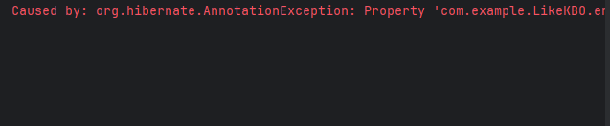
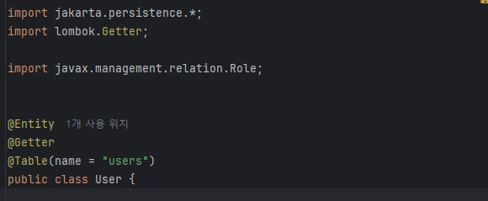
트러블슈팅
개발 과정 중 유사 라이브러리 자동 임포트로 인한 엔티티 매핑 오류 발생
Error log
Caused by: org.hibernate.AnnotationException: Property 'com.example.LikeKBO.entity.User.role' is annotated '@Enumerated' but its type 'javax.management.relation.Role' is not an enum
삭제
프론트엔드(React)**와 **백엔드(Spring Boot)**를 연결

Slide 21
트러블슈팅
수정후
DB ERD 다이어그램 수정 후
분류 추가: 사용자와 관리자를 나누어 권한부여
장바구니 :
cart-cart_item분리이유
장바구니에서 수량 변경 및 삭제기능을 버그없이 구현하기 위함
사용자마다 바구니 하나를 정해두고, 그 안에 담긴 여러 상품들만 따로 관리해야 데이터가 꼬이지 않기 때문에, 바구니는 유저 꺼로 딱 고정해두고, 물건만 추가, 삭제, 수량 변경을 관리하는 게 관리가쉽다
:cart-cart_item 합쳤을 때의 문제: 장바구니랑 물건이 붙어 있으면, 물건 하나를 바꿀 때마다 바구니 전체를 새로 만들어야 해서 복잡해짐
결제/배송 연결: 주문 시 결제 검증과 배송지 저장이 동시에 일어나는 흐름을 포함했습니다.

Slide 22
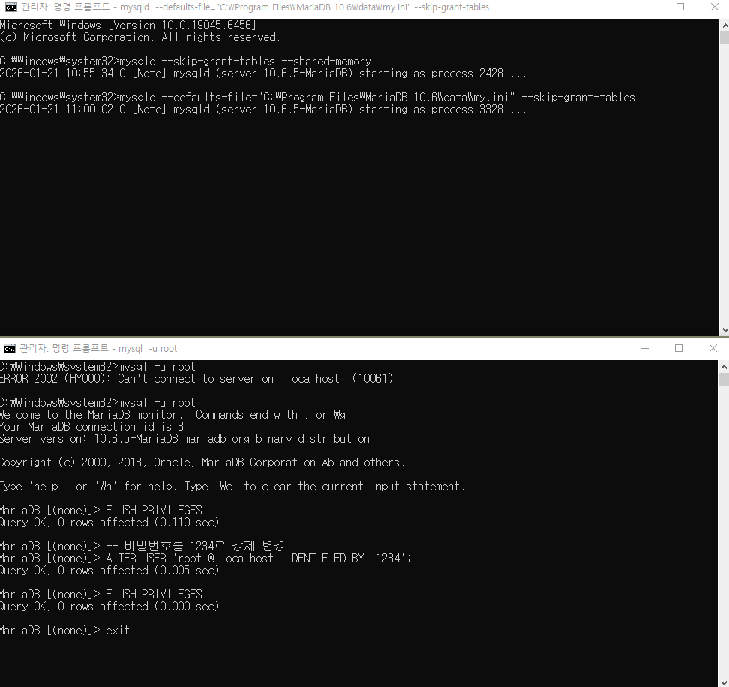
DB-MySQL-트러블슈팅
DB강제 비번 변경
Cmd관리자 모드로 2개를 켠다
1.첫번째 cmd:
mysqld --defaults-file="C:\Program Files\MariaDB 10.6\data\my.ini" --skip-grant-tables
1.두번째 cmd:
>>mysql -u root
>>USE mysql;
-- 비번 강제1234적용
>>UPDATE user SET password=PASSWORD('1234') WHERE User='root’;
-- 권한 적용
>>FLUSH PRIVILEGES;
>> exit

Slide 23
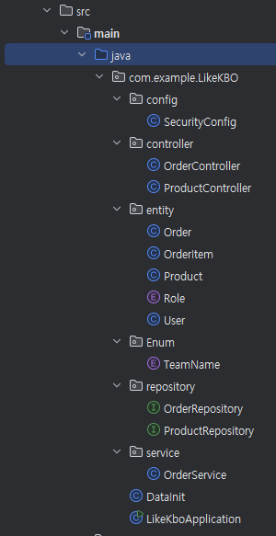
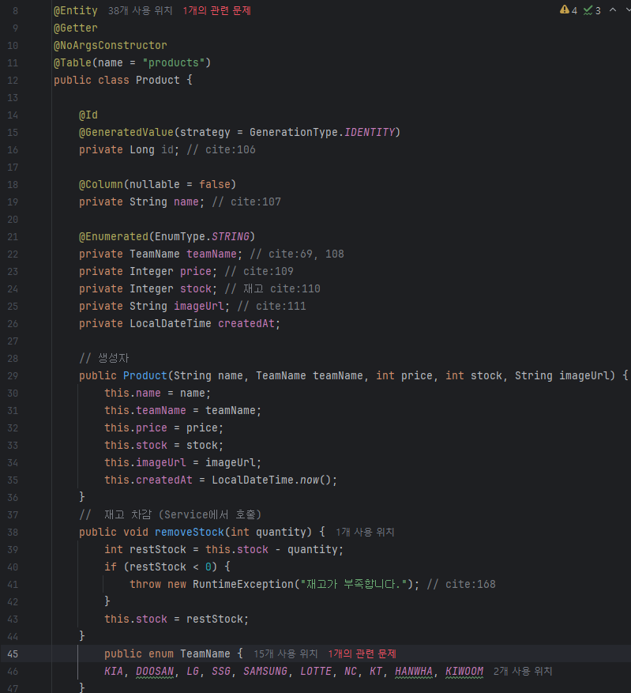
Product
KBO 10개 구단 데이터를 안전하게 관리하기 위한 Enum 타입 도입 및 도메인 모델 설계
삭제
프론트엔드(React)**와 **백엔드(Spring Boot)**를 연결

Slide 24
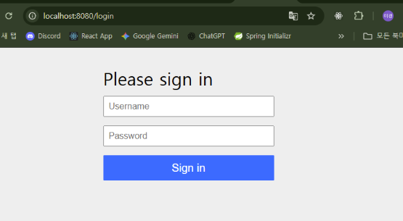
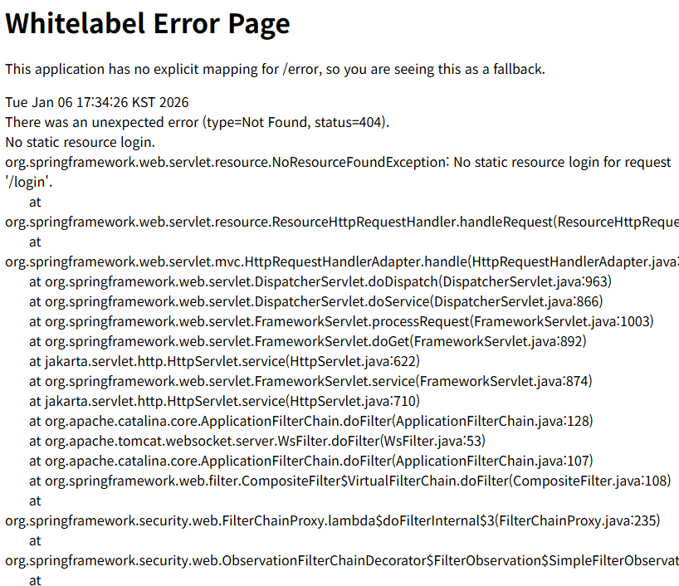
SecurityConfig
개발 편의 및 프론트엔드 연동을 위해 SecurityFilterChain을 커스터마이징하여 API 경로(PermitAll) 개방
삭제
Spring Security 의존성 추가 시 기본 보안 필터가
자동 적용되어 API 접근 시 인증(Login) 요구 확인
보안 설정 적용 과정에서 경로 매핑 오류 발생
확인 및 디버깅 로그 분석
프론트엔드(React)**와 **백엔드(Spring Boot)**를 연결

Slide 25
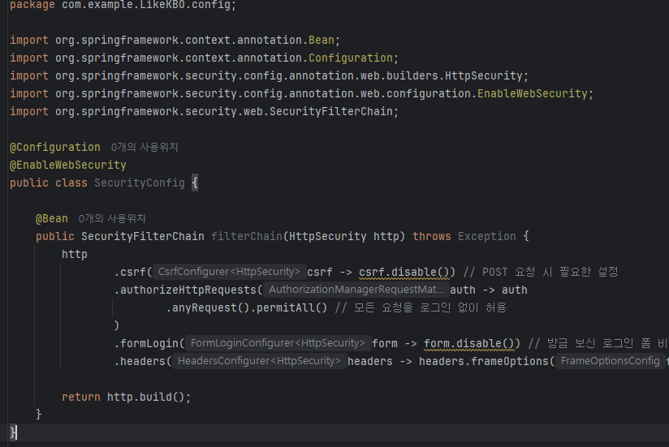
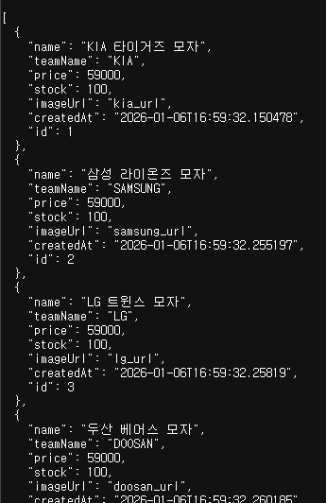
SecurityConfig
커스텀 보안 설정을 통해 모든 API 경로에 대한 접근 권한을 허용하여 프론트엔드와의 통신 환경 구축.
보안 필터 수정 후 API 호출 성공
및 DB 데이터(JSON) 수신 확인.
URL: http://localhost:8080/api/products
프론트엔드(React)**와 **백엔드(Spring Boot)**를 연결

Slide 26
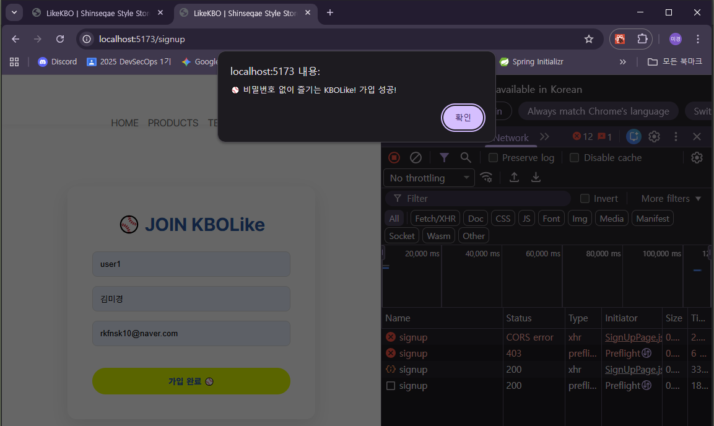
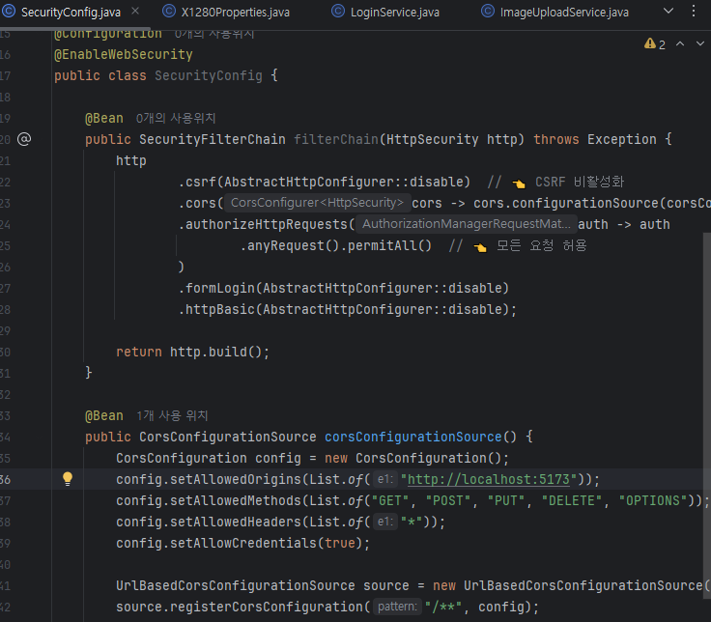
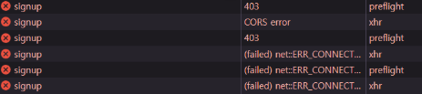
Signup 트러블슈팅
회원가입시 발생하는 403에러상황을 포트번호 통일로 해결
403 오류가 발생했는데, 포트 문제라기보다는 프론트엔드와 백엔드 서버가 분리된 환경에서 CORS 설정이 되지 않아 요청이 차단된 것이 원인이었습니다. Spring Security에서 프론트엔드 주소를 허용해 문제를 해결했습니다.
기종 간 통신 해결
"http://localhost:5173"
프론트엔드(React)**와 **백엔드(Spring Boot)**를 연결

Slide 27
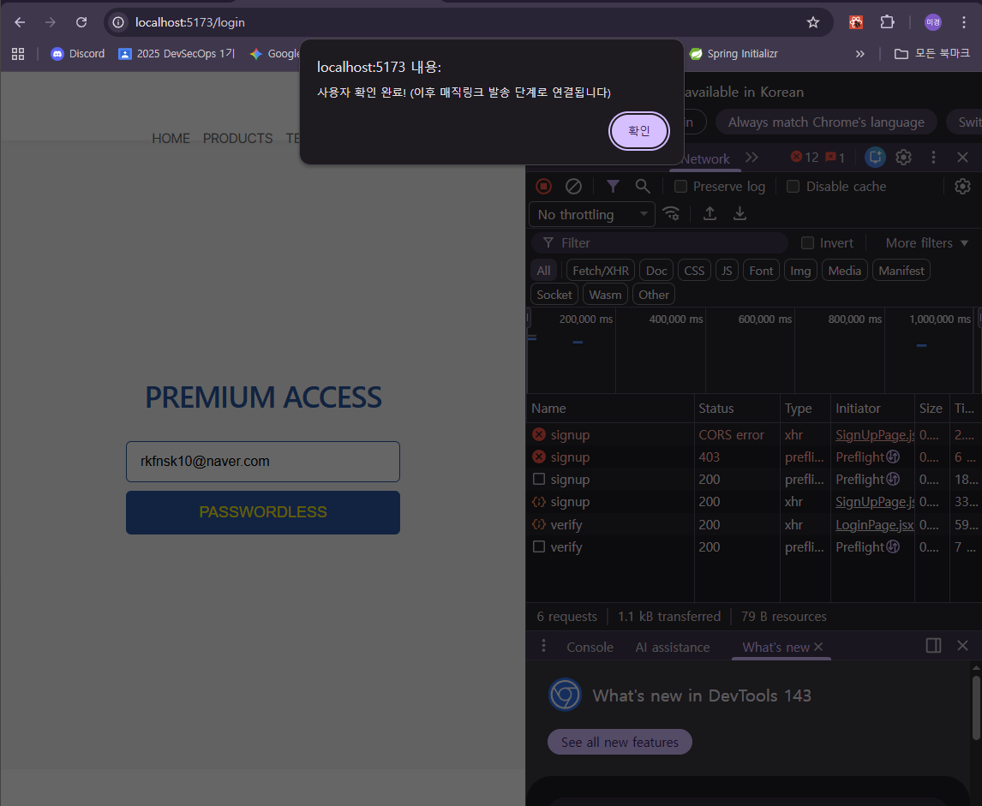
login
정상로그인 확인
Login-passwordless
정상로그인 200호출확인
패스워드리스로
회원가입시 입력한 이메일로 rkfnsk10@naver.com
본인폰으로 인증 후 로그
rkfnsk10@naver.com
프론트엔드(React)**와 **백엔드(Spring Boot)**를 연결

Slide 28
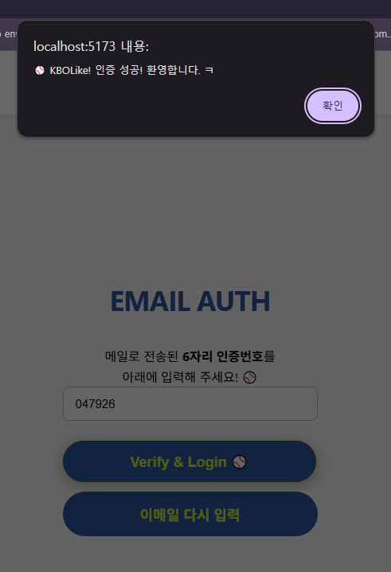
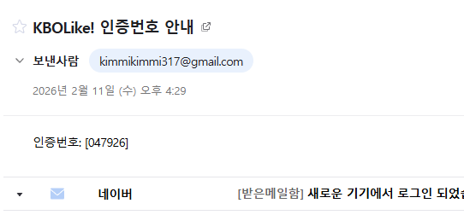
Login-email인증
인증번호입력

Slide 29
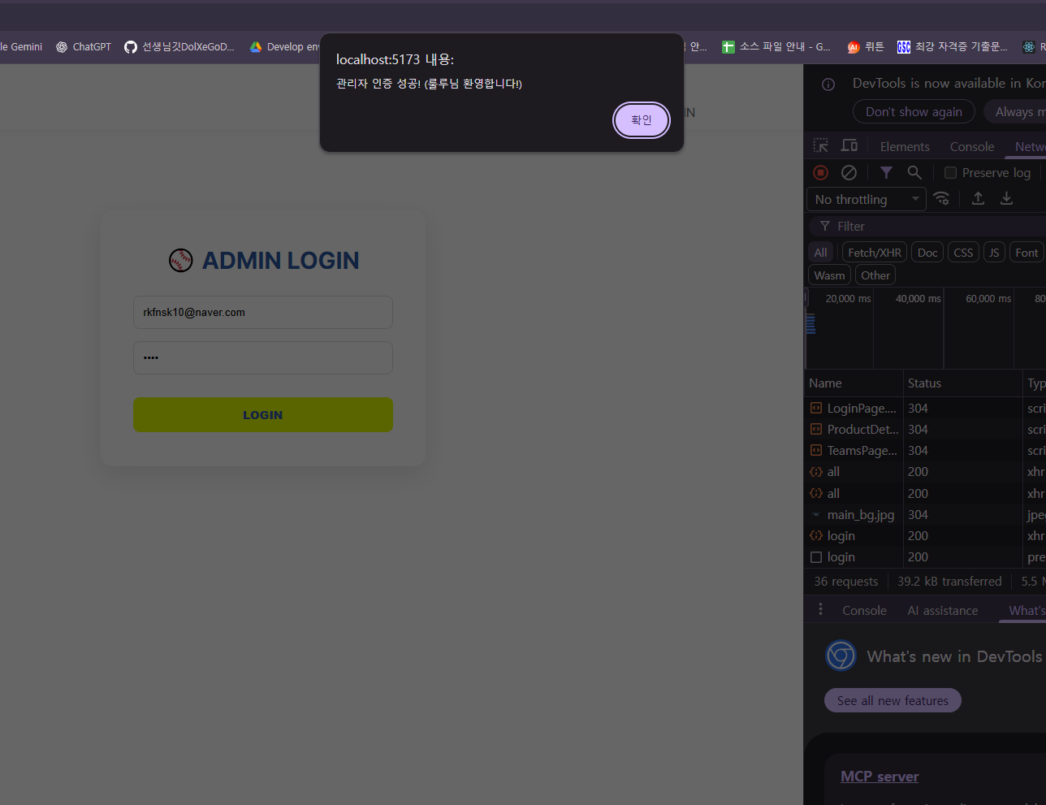
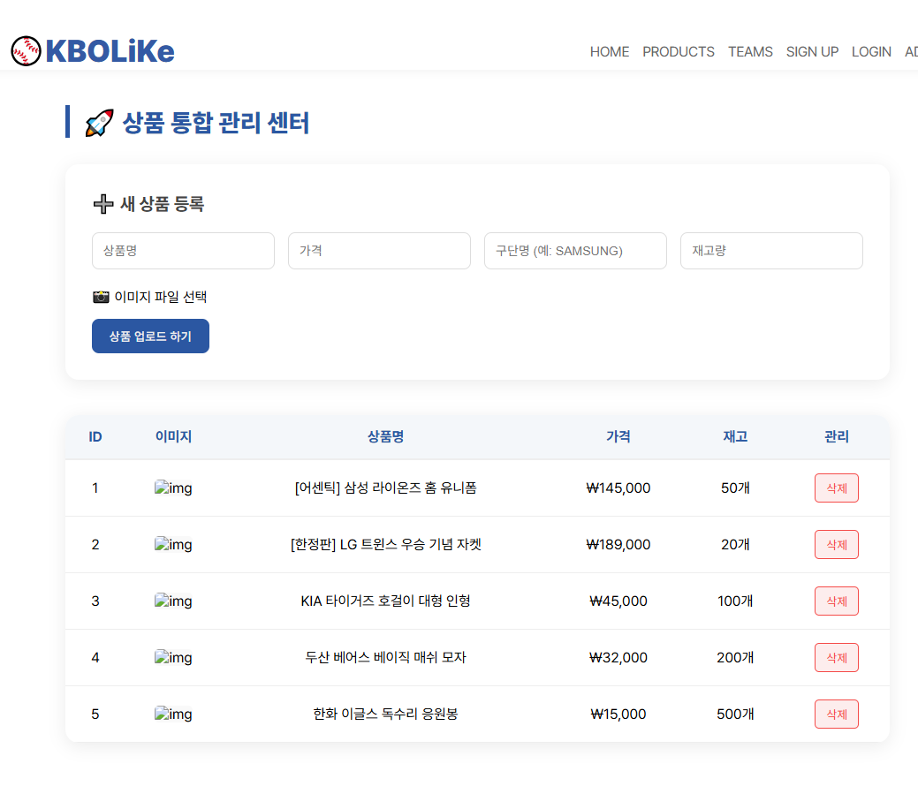
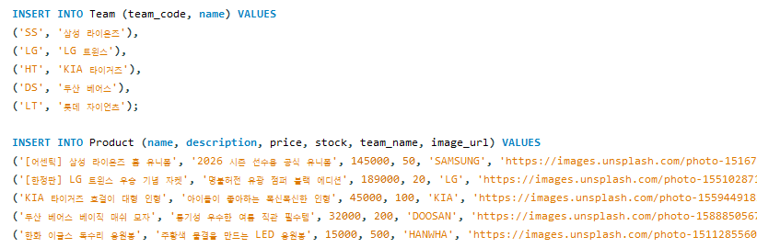
ADMIN-login관리자페이지
관리자아디로 로그인 200호출 확인 후 관리자페이지에서 DB에 넣은 더미데이터 확인
관리자idrkfnsk10@naver.com
프론트엔드(React)**와 **백엔드(Spring Boot)**를 연결

Slide 30
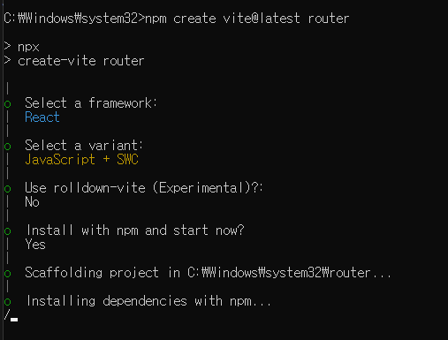
React
cmd
npm create vite@latest router
삭제
프론트엔드(React)**와 **백엔드(Spring Boot)**를 연결

Slide 31
user-member분리-passwordless적용
Member 테이블: "아이디/비밀번호"라는 전통적인 열쇠를 선택한 사람들만을 위한 별도의 공간입니다.
만약 이 둘을 합쳐버리면, 비밀번호 없이 들어오는 소셜 로그인 사용자들의 데이터에 password 컬럼이 비어있게(null) 되어 데이터 구조가 지저분해집니다.
이걸 방지하려고user/member 따로 설계했습니다.
[인증의 독립성] "로그인 수단"과 "사용자"를 분리하기 위해
User: 우리 서비스의 '고객' 그 자체입니다. (누가 샀는지, 누군지) Member: 그 고객이 '로그인하는 방법'입니다. (아이디/비밀번호)
이유: 만약 나중에 카카오/구글 로그인을 붙인다면, Member 정보(비밀번호)가 없는 사람도 우리 서비스의 User는 될 수 있어야 합니다. 즉, 다양한 로그인 방식을 수용하기 위해 Member를 따로 떼어놓은 것입니다.
[데이터 보안 계층화] "민감 정보" 격리
User 테이블은 이름, 이메일 등 서비스 곳곳(게시판, 주문)에서 자주 조회됩니다. 반면 Member 테이블에는 비밀번호 같은 치명적인 정보가 담깁니다.
이유: 보안 사고가 나더라도 서비스용 데이터(User)와 인증용 데이터(Member)를 분리해두면, 해커가 고객 명부는 봐도 비밀번호까지는 털어가기 힘들게 층을 나눠놓은 것입니다.
트러블슈팅
현재 "가입 오류"의 기술적 원인 (추측)
지금 리액트에서 가입을 누르면 Member 정보만 들어오고 있는데, DB 설계상 User 테이블이 주인(Parent)이고 Member가 종(Child)으로 묶여 있다면 오류가 납니다.
상황: "회원(Member)은 있는데, 이 회원이 연결될 고객(User) 정보가 없다!"며 DB가 입력을 거부하는 상태일 수 있습니다.
해결: Member 가입 시, User 테이블에도 행을 하나 만들어줘서 "이 열쇠(Member)는 이 고객(User)의 것이다"라고 연결해줘야 합니다.
“초기 설계에서는 인증 수단을 분리했으나, 단일 패스워드리스 구조에서는 과설계라 판단하여 User 단일 테이블로 리팩토링했습니다.”

Slide 32
user-users분리-passwordless적용
1. DB 예약어 충돌 방지
MariaDB나 MySQL에서 USER는 시스템이 이미 쓰고 있는 예약어입니다. 테이블 이름을 user라고 지으면 쿼리를 날릴 때 DB가 혼동해서 에러가 날 수 있습니다.
그래서 관례에 따라 복수형인 users를 테이블 명으로 정했습니다.
2. 자바 객체와 DB 테이블의 역할 구분
자바 코드(Entity)에서는 한 명의 사용자 정보를 다루므로 단수형인 User가 직관적이고, DB는 여러 명의 데이터가 모인 집합이므로 users라고 부르는 것이 데이터베이스 설계 표준(Naming Convention)에 더 적합하다고 판단했습니다.
3. Passwordless 인증 구조의 확장성
비밀번호가 없는 Passwordless 방식입니다. 단순히 user 한 곳에 모든 걸 넣기보다, 사용자 기본 정보(users)와 인증 상태 정보(authenticator)를 분리해서 설계했습니다.
이렇게 하면 나중에 인증 방식이 추가되어도(생체 인증 등) 사용자 정보 테이블을 건드리지 않고 유연하게 확장할 수 있기 때문입니다.

Slide 33
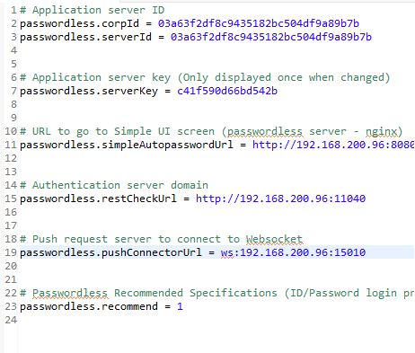
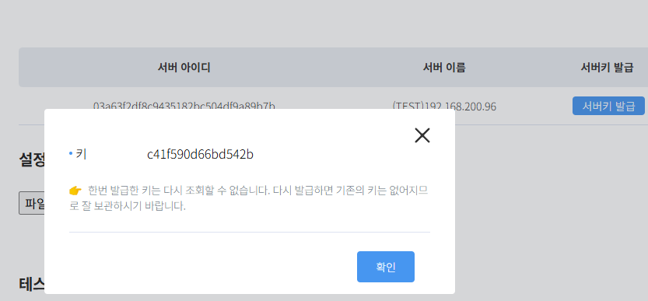
passwordless
서비스 아이디 : 03a63f2df8c9435182bc504df9a89b7b
서버 키 : c41f590d66bd542b
내PC IP : 192.168.200.97 (cmd ipconfig)
인증서버 IP : 192.168.200.96 (linux)
공인IP : (whatismyip.com) : 1.220.101.170 (네이버:내아이피)
삭제
프론트엔드(React)**와 **백엔드(Spring Boot)**를 연결

Slide 34
board
게시판은 사용자와 1:N 관계이며, 작성자 정보를 user_id로 참조하도록 설계했습니다.
댓글의 삭제 수정 기능을 제거
"말에 책임을 지는 시스템"은 사용자들에게 신중함을 요구하고, 결과적으로 커뮤니티의 질을 높여주죠. 특히 KIA, Lotte, Samsung 같은 열정적인 팬들이 모이는 곳에서 댓글 수정 불가 정책은 불필요한 논쟁을 방지하는 아주 영리한 전략입니다
// 기존 필드 유지
@Column
private Long parentId; // null이면 원글, 값이 있으면 해당 id의 댓글/대댓글

Slide 35
team
팀은 고정된 코드 도메인이라 별도 테이블 대신 CHAR(2) 코드로 관리했고, CHECK 제약으로 무결성을 확보했습니다.

Slide 36
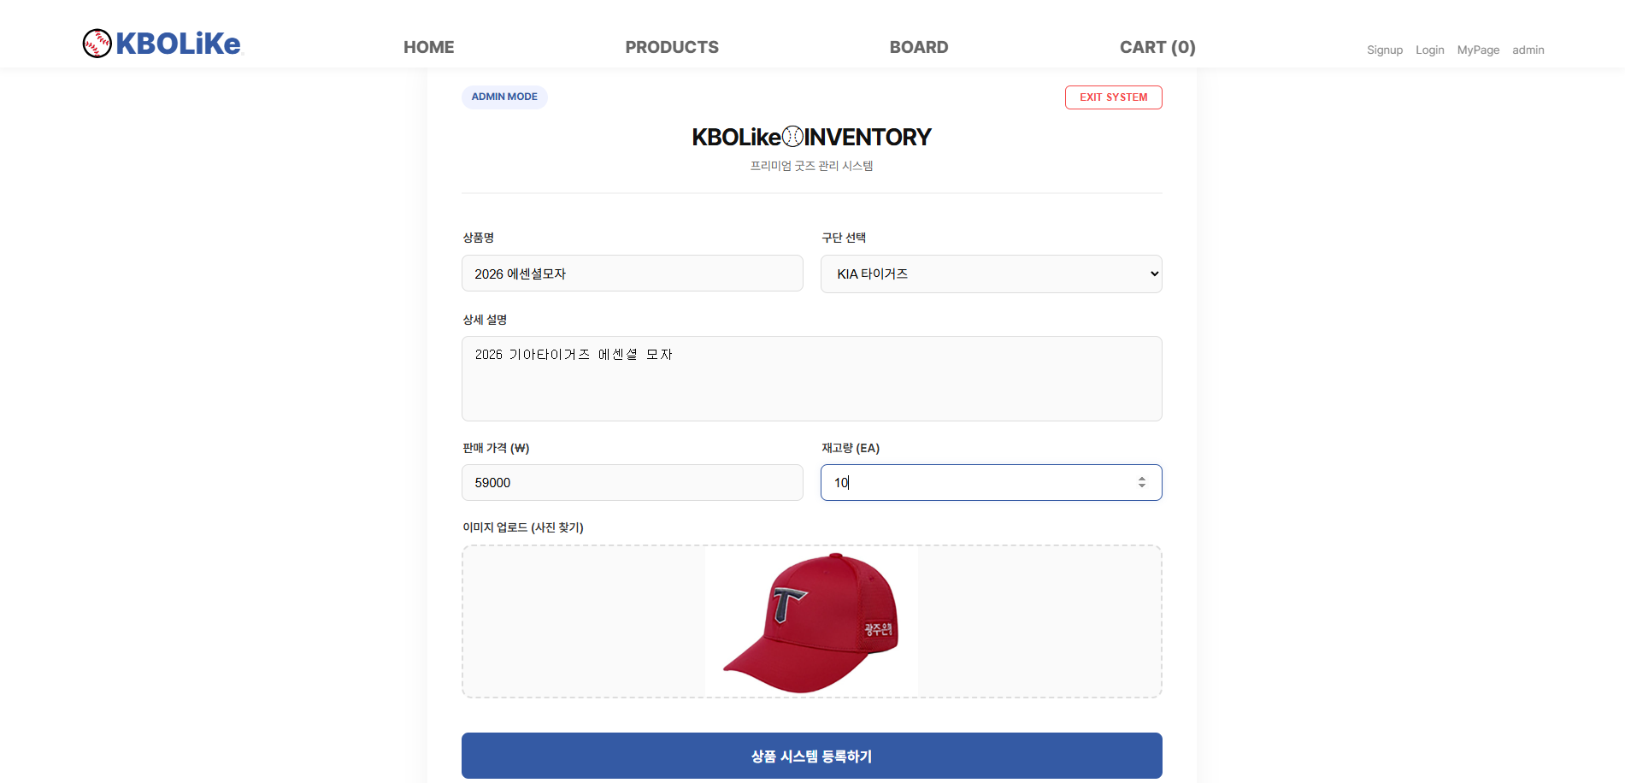
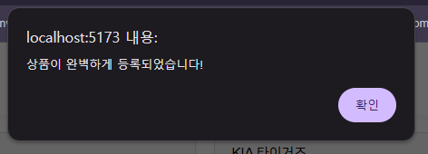
admin
관리자모드 로그인 상품등록

Slide 37
admin
관리자모드 로그인 상품등록

Slide 38
UI/UX 와이어프레임 또는 스크린샷
작업하면서 추가 될 예정

Slide 39
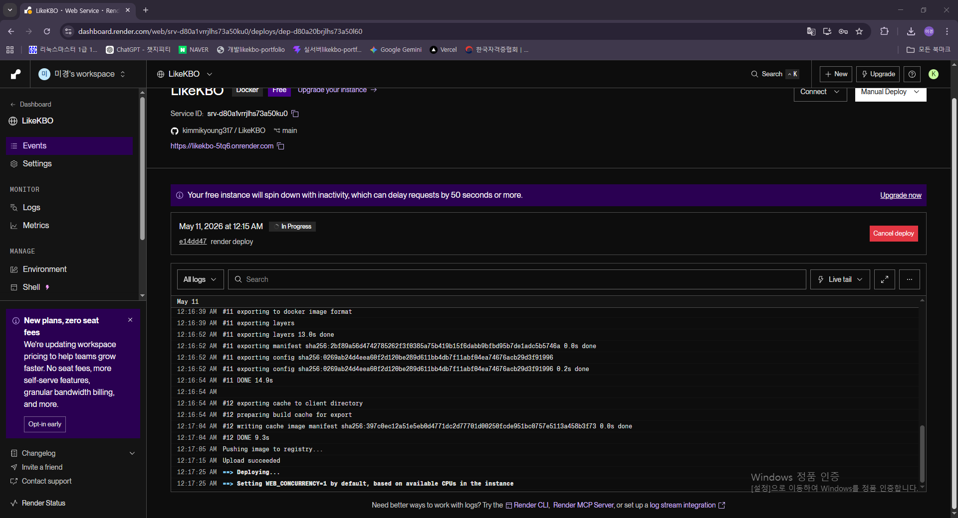
Rander 배포

